Slide 1
Thủ công
Bài cũ:
Nêu các bước gấp thuyền phẳng đáy không mui?

Slide 2
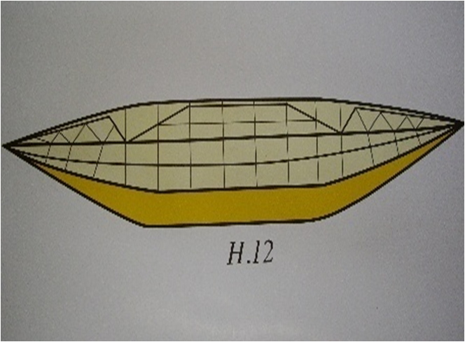
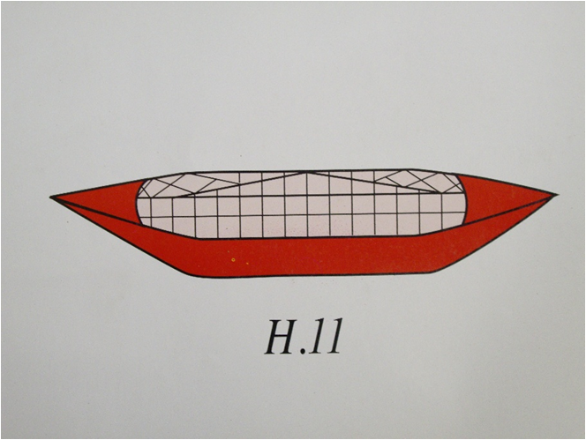
Thủ công
Quan sát sau đó nêu điểm giống và khác nhau giữa
2 chiếc thuyền?
+ Giống: Thân thuyền, đáy thuyền, mũi thuyền giống nhau.
+ Khác:
Không mui
Có mui

Slide 3
Thủ công
Gấp thuyền phẳng Đáy có mui (tiết 1)

Slide 4
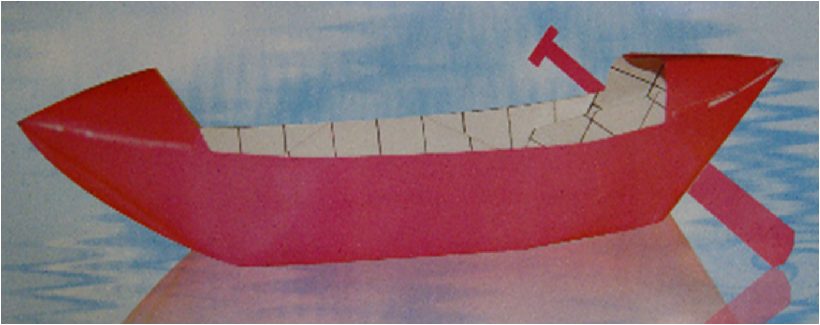
Thủ công
Gấp thuyền phẳng đáy có mui
1: Quan sát, nhận xét.

Slide 5
Thủ công
Gấp thuyền phẳng đáy có mui
1. Để gấp thuyền phẳng đáy có mui ta dùng tờ giấy hình
gì?
Hình chữ nhật
2. Cách gấp thuyền phẳng đáy có mui khác và giống gì
cách gấp thuyền phẳng đáy không mui?
+ Khác: Gấp thuyền phẳng đáy không mui phải
gấp thêm 1 bước.
+ Giống: Các bước còn lại đều giống.
3. Thêm 1 bước, đó là bước nào?
Bước gấp tạo mui thuyền.

Slide 6
Thủ công
Gấp thuyền phẳng đáy có mui
4. Gấp thuyền phẳng đáy có mui gồm có mấy bước?
Gồm có 4 bước.
5. Đó là những bước nào?
Bước 1: Gấp tạo mui thuyền.
Bước 2: Gấp tạo 4 nếp gấp cách đều.
Bước 3: Gấp tạo thân và mũi thuyền.
Bước 4: Tạo thuyền phẳng đáy có mui.

Slide 7
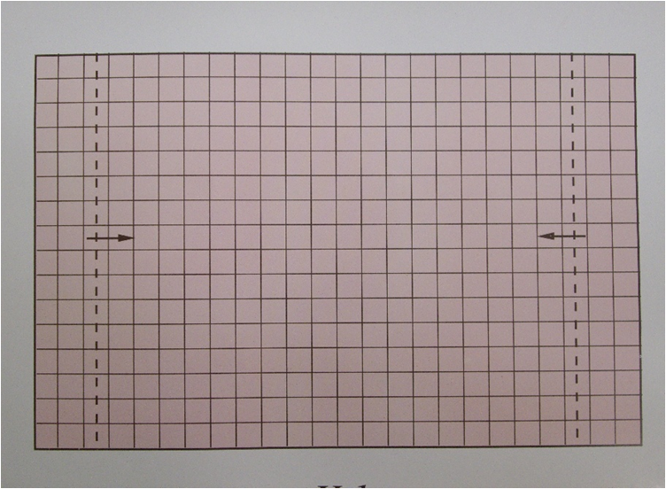
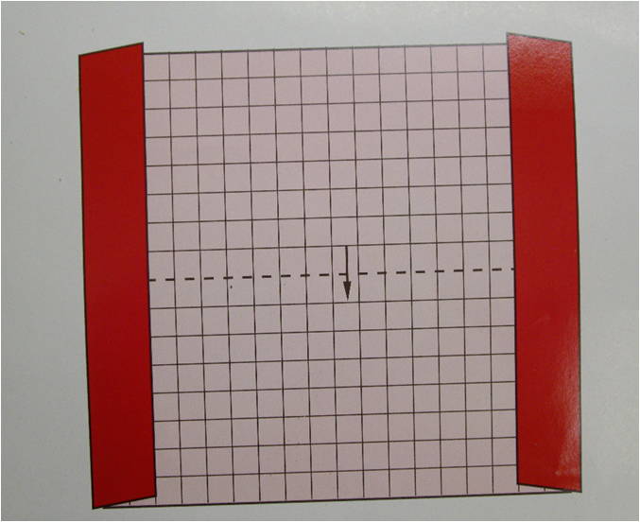
Thủ công
Gấp thuyền phẳng đáy có mui
2. Hướng dẫn mẫu:
- Bước 1: Gấp tạo mui thuyền
Hình 1
Hình 2

Slide 8
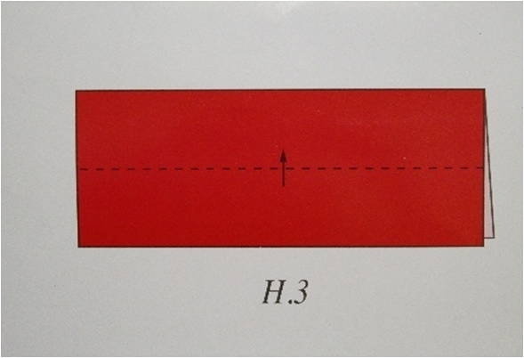
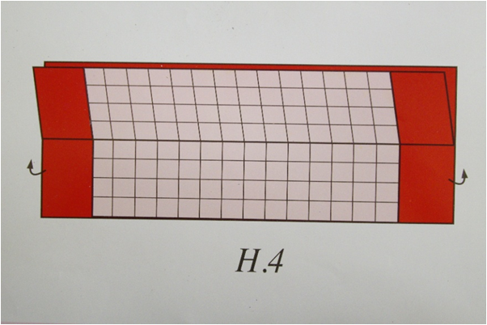
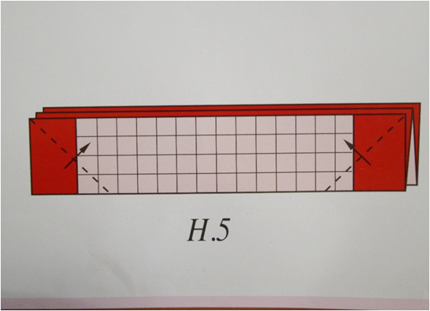
Thủ công
Gấp thuyền phẳng đáy có mui
- Bước 2: Gấp tạo 4 nếp gấp cách đều.

Slide 9
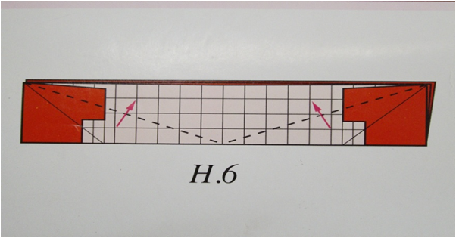
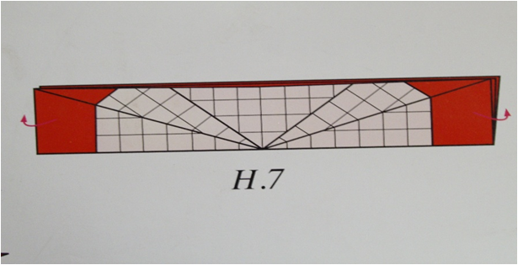
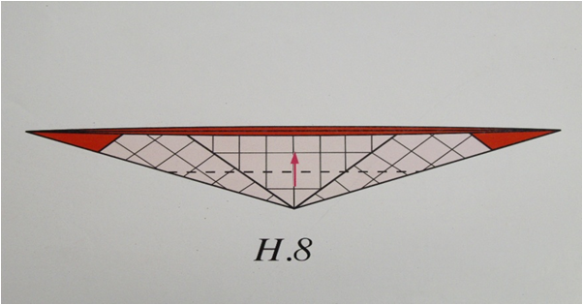
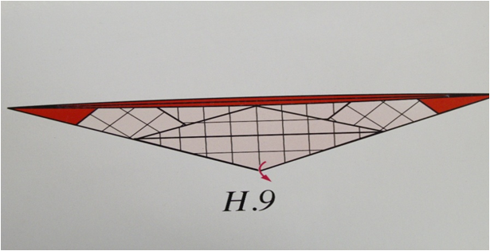
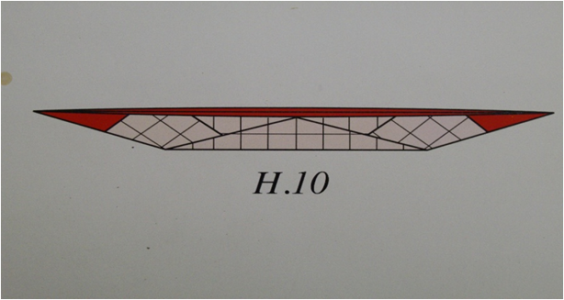
Thủ công
Gấp thuyền phẳng đáy có mui
- Bước 3: Gấp tạo thân và mũi thuyền.

Slide 10

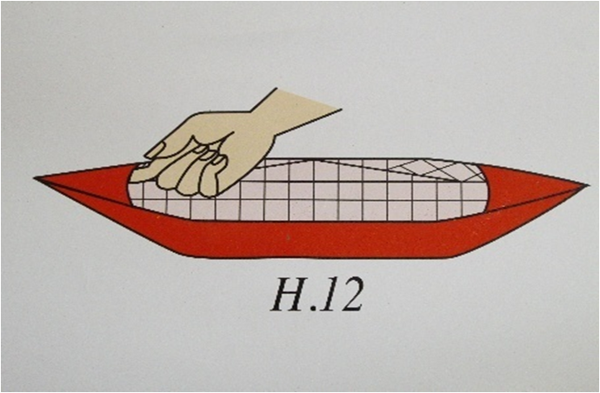
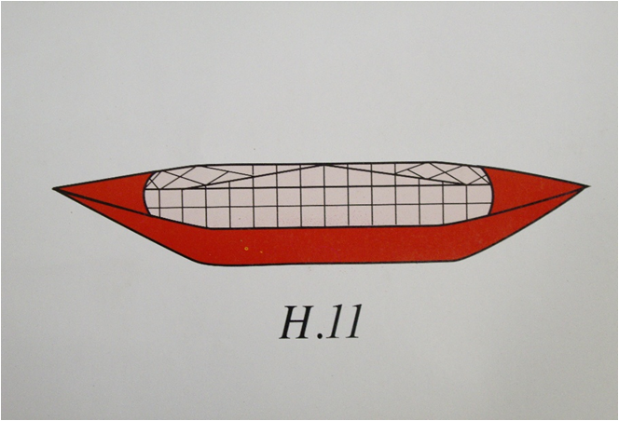
Thủ công
Gấp thuyền phẳng đáy có mui
- Bước 4: Tạo thuyền phẳng đáy có mui.

Slide 11
Thủ công
Gấp thuyền phẳng đáy có mui
3. Thực hành:
4. Củng cố, dặn dò:
Gấp thuyền phẳng đáy có mui gồm có mấy bước?
Đó là những bước nào?
Bước 1: Gấp tạo mui thuyền.
Bước 2: Gấp tạo 4 nếp gấp cách đều.
Bước 3: Gấp tạo thân và mũi thuyền.
Bước 4: Tạo thuyền phẳng đáy có mui.

Slide 12
Thủ công
Gấp thuyền phẳng đáy có mui
Tiết học đến đây kết thúc.
Cảm ơn các thầy, cô giáo và các em!

